Slide 1
1.1 Evolución de los Dispositivos Móviles
Universidad Tecnológica de León
Desarrollo de Aplicaciones Para Dispositivos Móviles
Presenta: Ing. Ismael Pérez Mena

Slide 2
Programa de estudio & capítulos
Introducción y evolución de la telefonía móvil.
PDA e Internet Móvil.
Sistemas operativos de los dispositivos móviles.
Tecnologías en los dispositivos móviles.
Impacto en la sociedad de la Información.

Slide 3
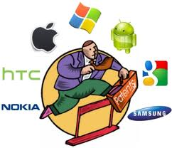
Los conceptos clave
Entender el contexto tecnológico.
Empresas APPLE, Microsoft, Google, Motorola, Nokia, Samsung , Sony, RIM, HTC y AT&T. Que sabemos de ellas?. (Taller/foro de discusión).
Recomendaciones Documentales:
Piratas de Silicon Valley (Foro al finalizar).
La Revolución del Teléfono Celular (Foro al finalizar).
Google (Foro al finalizar).
iGenius (Foro de discusión del personaje).

Slide 4

Java y los Celulares
Historia - James Gosling – SUN – GOOGLE - Liquid Robotics.
ORACLE compra SUN (2009).
Lenguaje de programación orientado Objeto.
Características.
J2SE, J2EE y J2ME.

Slide 5
Características de Java
Simple
Orientado a Objetos
Distribuido
Robusto
Arquitectura Neutral
Seguro
Portable
Interpretado
Multithreaded
Dinámico

Slide 6
Teléfono inteligente o Smartphone
Teléfono móvil construido sobre una plataforma de informática móvil.
Computación avanzada y conectividad.
Se puede instalar aplicaciones .
“inteligente” usarse como un computador además de su interfaz, como un teclado QWERTY, una pantalla táctil y el sistema operativo.

Slide 7
Otras Características de los SmartPhone
Soporte al correo electrónico.
Función multitarea.
Acceso a Internet vía WiFi o 3G (UMTS - Universal Mobile Telecommunications System, VOZ y Datos ).
Agenda y Cámara digital para fotos y videos,
Administración de contactos.
Acelerómetros y GPS.
Navegación en la Internet.
Leer documentos de negocios en variedad de formatos.
Tamaño significativamente mayor al de un teléfono móvil convencional.

Slide 8
Taller – Mostrar aplicaciones de un SmartPhone
Ajustes o configuración.
Mensajes – SMS.
Calendario, Notas, Reloj, Notas de Voz, Tiempo, Brújula, Calculadora etc.
App – Cámara de Fotos y video.
App – Reproductor de Música
App - Navegación en Internet.
App – Correo Electrónico.
App – Video de Internet.
App – Lectura.
App – Mapas.
App – Sociales.
App - homebrew
App - Juegos Básicos y Avanzados 3D.
Otras App Extras.

Slide 9
Generación 0G
Telefonía móvil civil se desarrolla a finales de los años 40 en EEUU.
0G telefonía móvil previa a la era celular.
Sistemas de radio analógicos que utilizaban modulación en amplitud (AM) y posteriormente modulación en frecuencia (FM).
Sistemas FM, superior calidad de audio y resistencia a las interferencias. El servicio se daba en las bandas de HF (High Frequency) y VHF (Very High Frequency).
Equipos grandes y pesados, uso a bordo de vehículos.
Una de las compañías pioneras fue la americana Bell. Su servicio móvil fue llamado System Service.
No era un servicio popular porque era extremadamente caro, pero estuvo operando (con actualizaciones tecnológicas) desde 1946 hasta 1985.

Slide 10
Generación 0G - ARP
ARP (Autoradiopuhelin, o Teléfono de Radio para el Carro) red de telefonía móvil comercial Finlandesa.
Propuesto en 1968, su construcción en 1969, lanzado en 1971
Cobertura del 100% en Finlandia, fue un éxito y muy popular; pero el servicio se congestionó y fue reemplazado con tecnología moderna.
ARP operaba en la frecuencia de los 150 MHz, Tx half-duplex , hasta que teléfonos full-duplex fueron lanzados.
Señal analógica, no cifraba las llamadas, además no soportaba “hangover”.
La Red fue cerrada en el año 2000.

Slide 11
Generacion 0G - MTD
MTD- Mobiltelefonisystem D.
Era un sistema manual de telefonía móvil que usaba la banda de frecuencias de 450 MHz.
Fue introducido en 1971 en Suecia.
MTD se llevó a cabo también en Dinamarca y en Noruega (desde 1976), que permitió el “roaming” en los países escandinavos.

Slide 12
Telefonía móvil 1G
1G es tecnología analógica, especificado desde 1970 y entró en servicio en 1981.
Basadas solo en el trafico de VOZ, pero se usa sistemas digitales para conectar las Radiobases al resto del sistema telefónico.
En 1981 el fabricante Ericsson lanza el sistema NMT 450 (Nordic Mobile Telephony 450 MHz). utilizaba canales de radio analógicos con modulación en frecuencia (FM), era el 1er sistema del mundo de telefonía móvil.
Gran avance para su época, ya que podían ser trasladados y utilizados por una única persona.
En 1986, Ericsson modernizó el sistema, llevándolo hasta el nivel NMT 900. Esto posibilitó dar servicio a un mayor número de usuarios y avanzar en la portabilidad de los terminales.

Slide 13
Generación 1G
NMT, Telefonía Móvil Nórdica, sistema de telefonía móvil para telecomunicaciones escandinavas. (Noruega, Suecia, Dinamarca y Finlandia)
Se desarrollo por los problemas de congestión de las redes de telefonía móvil ARP (150 MHz) en Finlandia y MTD (450 MHz). Mobile telephony system D
Las especificaciones eran gratuitas y abiertas.
El éxito de NMT significó para Mobira (el ancestro de Nokia) y Ericsson su despegue como compañías de la rama telecomunicaciones.
Además del sistema NMT, en los 80 se desarrollaron otros sistemas de telefonía móvil tales como: AMPS (Advanced Mobile Phone System) en EE. UU. y TACS (Total Access Comunication System).
Actualmente no existen y fueron sustituidas por las tecnologías digitales.

Slide 14
Generación 2G
No es un estándar o un protocolo sino la forma de marcar el cambio de protocolos de telefonía móvil analógica a digital.
Llego en 1990 necesidad de poder tener un mayor manejo de llamadas en prácticamente los mismos espectros de radiofrecuencia.
Enlaces simultáneos en un mismo ancho de banda, permitían integrar otros servicios.
Servicio Short Message Service o SMS y una mayor capacidad de envío de datos desde dispositivos de fax y módem.
2G abarca varios protocolos distintos desarrollados por varias compañías e incompatibles.

Slide 15
Generación 2G
GSM (Global System for Mobile Communications) bandas GSM450/850/ 900/1800/1900.
Cellular PCS/IS-136, conocido como TDMA (conocido también como TIA/EIA136 o ANSI-136) Sistema regulado por la Telecommunications Industry Association o TIA.
cdmaONE, conocido como CDMA (Code Division Multiple Access).
D-AMPS Digital Advanced Mobile Phone System
PHS (Personal Handyphon System) Sistema usado en un principio en Japón con la finalidad de tener un estándar enfocado más a la transferencia de datos.

Slide 16
Generación 2.5G / 2.75G
No existe ningún estándar ni tecnología a la que se pueda llamar 2.5G o 2.75G.
Teléfonos móviles 2G que incorporan algunas de las mejoras y tecnologías del estándar 3G.
GPRS (General Packet Radio Service) transmisión de datos no conmutada (tx de 56 a 144 kbps).
Servicio como WAP (Wireless Application Protocol), sms, mms, internet, correo y www.
En la práctica se utiliza IPv4, puesto que IPv6 aún no tiene implantación suficiente.
EDGE (Enhanced Data Rates GSM of Evolution) en redes 2G y con TX de datos superiores a los teléfonos 2G regulares pero inferiores a 3G (tx 384 Kbps).

Slide 17
Generación 3G
Transmisión de voz y datos a través de telefonía móvil mediante UMTS (Universal Mobile Telecommunications System).
UMTS nació en la Unión Internacional de Telecomunicaciones (ITU) y fue continuado por la 3rd Generation Partnership Project (3GPP).
Videollamada y tx datos no-voz descarga de programas, correo electrónico, y mensajería instantánea (384kbps).
Internet mediante módem USB o ultrapórtátiles que integran el módem (uso de SIM).
Problemas con el coste de adquirir las licencias de transmisión.
Sin base tecnológica en cuanto a equipos de transmisión y teléfonos móviles incompatibles.

Slide 18
UMTS - Generación 3G
UMTS se basa en servicios por capas.
Capa de servicios, que provee un despliegue de servicios rápido y una localización centralizada.
Capa de control, que ayuda a mejorar procedimientos y permite que la capacidad de la red sea dinámica.
Capa de conectividad cualquier tecnología de transmisión puede usarse.

Slide 19
Generación 3G
Mayor seguridad con autenticación la red.
Cifrado por bloques KASUMI o A5/3, diseñado por la SAGE (Security Algorithms Group of Experts.
Compatibilidad con sistemas GSM.
Frecuencias 850/900/1800/1900/2100
En Ecuador desde el 2008.
Velocidad de hasta 1.2 mbps desde un computador portátil o de escritorio en cualquier lugar que se encuentre (Cobertura).

Slide 20
Generación 3.5G
Tecnología HSDPA (High Speed Downlink Packet Access), denominada 3.5G, 3G+ o turbo 3G.
HSUPA (High-Speed Uplink Packet Access generación 3.75 (3.75G) o 3.5G Plus, es una evolución de HSDPA.
Optimización de la tecnología espectral UMTS/WCDMA (Wideband Code Division Multiple Access), especificaciones por 3GPP.
Mercado de servicios IP multimedia móvil.

Slide 21
Generación 4G
Basada completamente en el protocolo IP.
Velocidades mayores a las de 300 Mbps (teoría).
Estandarización del 3GPP, son LTE (Long Term Evolution) para el acceso radio, y SAE (Service Architecture Evolution).
WiMAX, (Worldwide Interoperability for Microwave Access) norma de tx de datos en ondas de radio, frecuencias de 2,3 a 3,5 Ghz.
HSPA+, (High-Speed Packet Access Evolucionado), estándar de internet móvil definido por 3GPP.

Slide 22
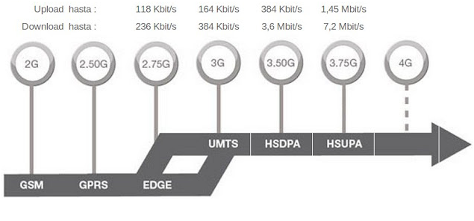
Generaciones Resumen
Ver video.

Slide 23
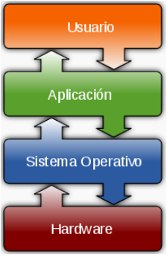
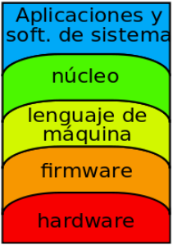
Sistema Operativo
Programa o conjunto de programas que en un sistema informático gestiona los recursos de hardware.
Provee servicios a los programas de aplicación.
Se ejecuta en modo privilegiado.
Kernel, principal responsable de facilitar a los distintos programas acceso seguro al hardware de la computadora o dispositivo.
Gestionar recursos, a través de servicios de llamada al sistema.

Slide 24
Sistemas Operativos Móvil
Controla un dispositivo móvil al igual que los PCs utilizan Windows o Linux entre otros.
Más simples y están más orientados a la
Conectividad inalámbrica
Formatos multimedia
Maneras de introducir información.
Optimización de recursos.

Slide 25
Capas de S.O. Móvil
Kernel, acceso a los distintos elementos del hardware.
Middleware, conjunto de módulos que hacen posible la propia existencia de aplicaciones.
Entorno de ejecución de aplicaciones, gestor de aplicaciones y un conjunto de interfaces programables abiertas para facilitar la creación de software.
Interfaz de usuario, interacción con el usuario y el diseño de la presentación visual de la aplicación.

Slide 26
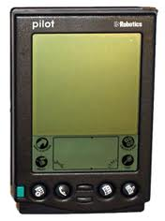
Palm OS
Destinado a dispositivos móviles específicamente a PDAs (Personal Digital Assistant).
De desarrolló para 1996, PALM INC lo Licenció para 1997 con los dispositivos Palm Pilot.
Pionero en el mercado de los dispositivos móviles por su usabilidad y simplicidad.
Basado en un S.O. multitarea creado por Motorola, Hardware Integrado con el S.O. Procesador Motorola 68k, basado en ARM (Advanced RISC Machines)
Display monocromático, pocas funciones pero era una herramienta práctica, móvil en las versiones TREO 680/750.
Última versión estable Palm OS 5.5 2007

Slide 27
Symbian OS
Alianza de varias empresas de telefonía móvil, entre las que se encuentran Nokia, Sony Ericsson, Psion, Samsung, Siemens, Arima, Benq, Fujitsu, Lenovo, LG, Motorola, Mitsubishi Electric, Panasonic, Sharp, etc.
Sus orígenes son su antepasado EPOC32, utilizado en PDA's y Handhelds de PSION desde 1997.
Terminales móviles para competir con Palm o el Windows Mobile 6.X de Microsoft .
La mayoría de los móviles con Symbian son de NOKIA.
Hardware ARM, x86, Interfaz Grafica S60, uso de microkernel.
Ultima Versión Symbian OS 10.1 en 2012.

Slide 28
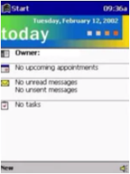
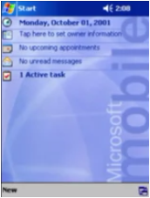
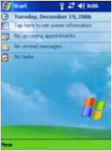
Windows Mobile a Windows Phone 7
Pocket PC 2000, llamado en nombre de código “Repier”, lanzado en abril del 2000.
Incluía Pocket Office – Excel, Word, Outlook; IE, WMP, Ms Reader, Money, Notes etc.
Pocket PC 2002, liberado en octubre 2001; soporte de temas, WAP, VPN, MSN, Palm OS, DRM.
Windows Mobile 2003, liberado en junio 2003, 1ro en usar este nombre; soporte a Bluetooth, Phone Edition con SMS y Midi.

Slide 29
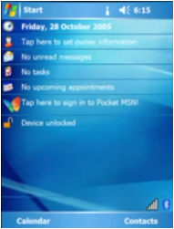
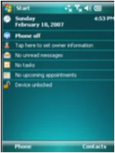
Windows Mobile a Windows Phone 7
Windows Mobile 2003 SE, Liberado en marzo 2004; WIFI con WPA, Resoluciones 640x480 en IE, Ajuste Horizontal y Vertical.
Windows Mobile 5.0, liberado en mayo del 2005; Office Mobile, PowerPoint, GPS, soporte a teclados QWERTY, ActiveSync.
Windows Mobile 6, liberado en febrero 2007; mejor estabilidad en el S.O.; Soporte WVGA, SmartPhone con Office Mobile, Escritorio Remoto, VoIP, Windows Live, Net Compact FrameWork , SQL Server Compact Edition, Office 2007 document.

Slide 30
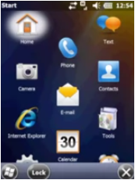
Windows Mobile a Windows Phone 7
Windows Mobile 6.1, liberado en abril del 2008; Administrador de programas estable y mayor desempeño.
Windows Mobile 6.5, liberada Octubre 2009; nueva GUI, Windows Marketplace para móviles, new IE6 , WMP, Windows MyPhone, Office Mobile 6.1.
Windows Phone 7, liberado en octubre 2010; servicios Xbox Live y Zune. GUI Metro; en septiembre 2011 se lanza la versión 7.5 Mango con IE9.

Slide 31
BlackBerry OS
Desarrollado por Research In Motion para sus dispositivos BlackBerry.
Multitarea y tiene soporte para diferentes métodos de entrada como el uso de teclado QWERTY; se destaca la trackwheel, trackball, touchpad y pantallas táctiles.
Acceso a correo electrónico, navegación web y sincronización con programas como Microsoft Exchange o Lotus Notes.
Funciones usuales de un teléfono móvil.
Otras marcas utilizan el cliente de correo electrónico de cómo Siemens, HTC, Sony Ericsson.

Slide 32
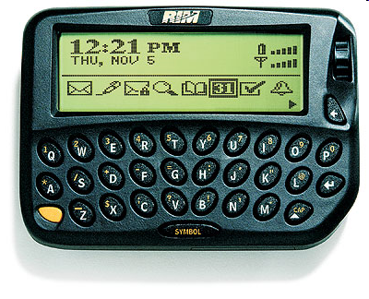
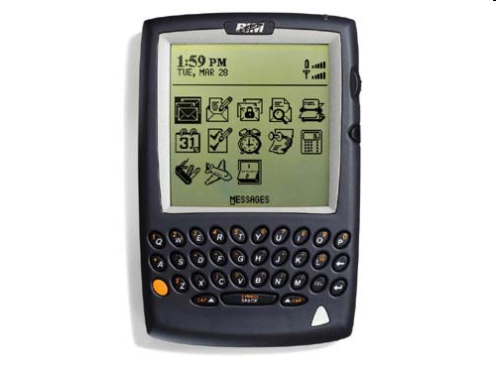
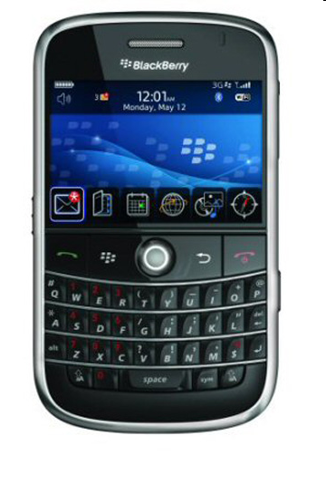
Evolución Histórica
Research In Motion lanzó en el año 1997 el Inter@ctive Pager 950. Un pager en doble sentido.
Más tarde lanzaron el primer Blackberry de la serie 857/957
Modelos más utilizados
Curve y Bold, Storm
Soporte de Hardware
Hasta 300Mhz, 256 Mb RAM, GPS, Wifi, Bluetooth

Slide 33
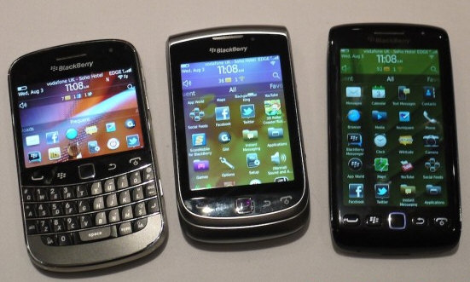
BlackBerry OS Características
Uso profesional como gestor de correo electrónico y agenda.
Desde la versión 4.0 sincronización , calendario, tareas, notas y contactos.
BlackBerry Enterprise Server (BES) acceso y organización del email a grandes compañías, ID de usuario BlackBerry PIN.
Los usuarios más pequeños cuentan con el software BlackBerry Internet Service, proporciona acceso a Internet y a correo.
Desarrollo de programas , acceso a ciertas funcionalidades restringidas necesitan ser firmados digitalmente.
Versión estable 7.0 (BlackBerry Bold Touch 9900/9930)

Slide 34
Android OS
Basado en Linux, que junto con aplicaciones middleware.
Teléfonos inteligentes, tabletas, Google TV y otros.
Es desarrollado por la Open Handset Alliance, la cual es liderada por Google; otros HTC, Dell, Intel, Motorola, Qualcomm, Texas Instruments, Samsung, LG, T-Mobile, Nvidia, Wind River Systems (Son 84).
Este sistema por lo general maneja aplicaciones como Market o su actualización, PlayStore.
Desarrollado por Android Inc., una firma comprada por Google en 2005.
Estructura del S.O., framework Java de aplicaciones O.O. sobre el núcleo de las bibliotecas de Java en una máquina virtual Dalvik con compilación en tiempo de ejecución.

Slide 35
Android OS, versiones
1.0 Librado en septiembre del 2008 y la 1.1 Libreado en febrero del 2009.
1.5 (Cupcake), kernel Linux 2.6.27 Liberado en abril 2009.
1.6 (Donut), kernel Linux 2.6.29 Liberado en septiembre 2009.
2.0 / 2.1 (Eclair), kernel Linux, libreado en Octubre 2009.
2.2 (Froyo) Basado en el kernel de Linux 2.6.32 Liberado en Mayo 2010.
2.3 (Gingerbread), kernel de Linux 2.6.35.7 Libreado en diciembre 2010.
3.0 / 3.1 / 3.2 (Honeycomb) Exclusivo para tabletas libreado febrero de 2011.
4.0 (Ice Cream Sandwich) móviles y tabletas, octubre de 2011.

Slide 36
iOS de Apple
Anteriormente denominado iPhone OS.
Originalmente desarrollado para el iPhone, siendo después usado en dispositivos como el iPod Touch, iPad y el Apple TV.
No disponible la instalación en hardware de terceros.
Interfaz de usuario basada en el concepto de manipulación directa, usando gestos multitáctiles; los elementos de control consisten de deslizadores, interruptores y botones.
Deriva de Mac OS X, basado en Darwin BSD, y por lo tanto es un sistema operativo Unix.
4 capas de abstracción: la capa del núcleo del sistema operativo, la capa de Servicios Principales, la capa de Medios y la capa de Cocoa Touch.

Slide 37
Gracias

